Slide 1
¿Funciona el nuevo sistema de recomendaciones?
Evaluación de la prueba A/B recommender_system_test · dic 2020 – ene 2021
Proyecto final de analítica de datos · Caso de test A/B

Slide 2
La situación
• Se lanzó una prueba A/B para validar un sistema de recomendaciones mejorado.
• El equipo que la puso en marcha abandonó el proyecto y solo dejó la especificación técnica y los datos.
• Se esperaba una mejora de al menos el 10% en cada etapa del embudo de compra.
• La pregunta: ¿qué se puede concluir de esa prueba?

Slide 3
01 Primero: ¿es fiable la prueba?

Slide 4
La prueba incumple su propia especificación
Cinco de los seis parámetros declarados no se cumplen
• MUESTRA — 3 675 participantes frente a los 6 000 previstos.
• REPARTO — el grupo A casi triplica al B, incompatible con una asignación aleatoria equilibrada.
• AUDIENCIA — 194 participantes fuera de la región EU, cuando la prueba debía limitarse a ella.
• AISLAMIENTO — 887 participantes están también en una segunda prueba simultánea.
• OBSERVACIÓN — los datos terminan el 30 de diciembre; solo el 55% de los usuarios completa los 14 días exigidos.

Slide 5
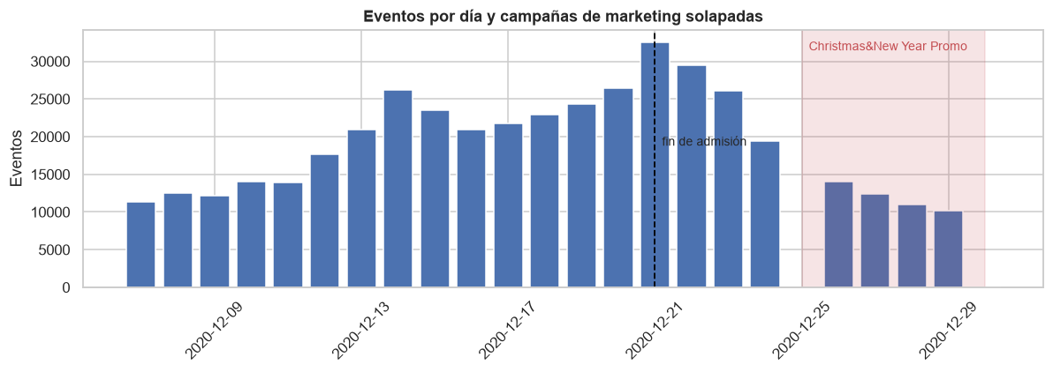
Además, una campaña navideña se solapa con la prueba
La promoción de Navidad afecta al comportamiento de compra justo en el tramo final de medición. El 25 de diciembre no hay ningún evento registrado.

Slide 6
02 Qué dicen los resultados

Slide 7
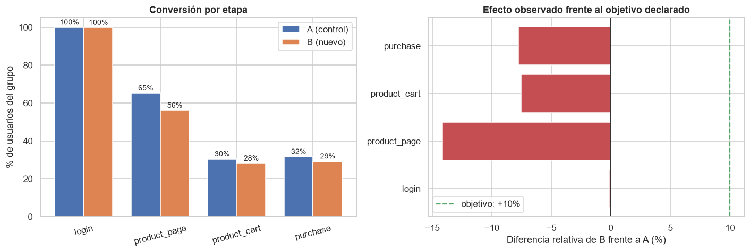
El grupo B no supera al A en ninguna etapa
Frente al +10% esperado, todas las diferencias son negativas. El retroceso en product_page es estadísticamente significativo (p < 0,001).

Slide 8
Pero hay algo más importante que el resultado
Aunque el sistema hubiera funcionado, la prueba lo habría pasado por alto 7 de cada 10 veces
• Para detectar una mejora del 10% en el carrito o en la compra harían falta unos 3 500 usuarios por grupo.
• El grupo B tuvo 655.
• La potencia estadística alcanzada en esas etapas ronda el 30%, frente al 80% que se considera estándar.
• El tamaño previsto en la propia especificación —6 000 participantes— tampoco habría bastado.

Slide 9
La prueba en cifras
3:1
−14%
30%
5 de 6
desequilibrio A vs B
peor resultado de B
potencia estadística
parámetros incumplidos

Slide 10
Recomendación
No adoptar el sistema, no descartarlo tampoco: repetir la prueba correctamente
1. Reclutar al menos 3 500 usuarios por grupo, el mínimo para detectar el efecto buscado.
2. Verificar el equilibrio de la asignación antes de lanzar.
3. Excluir a los usuarios inscritos en otras pruebas simultáneas.
4. Filtrar la audiencia por región en el momento de asignar, no después.
5. Mantener la recogida de datos 14 días más allá del cierre de admisiones.
6. Evitar el solapamiento con campañas de marketing y auditar el registro del evento de carrito.

Slide 11
Por qué no basta con decir "no funciona"
• El único resultado sólido —el retroceso en product_page— justifica no desplegar el cambio tal como está.
• Pero en las etapas que de verdad importan para el negocio, la prueba nunca tuvo capacidad de detectar nada.
• Declarar que el sistema no funciona sería un error simétrico al de adoptarlo: ambas decisiones se apoyarían en evidencia que no las sostiene.

